Slide 1
САМООСВІТА ВЧИТЕЛЯ ЯК ГОЛОВНИЙ ЧИННИК ЗАБЕЗПЕЧЕННЯ ЯКОСТІ ПРИРОДНИЧОЇ ОСВІТИ
ОКТИСЮК В.В.
ГОЛОВА МІСЬКОГО МЕТОДИЧНОГО ОБ‘ЄДНАННЯ ВЧИТЕЛІВ ГЕОГРАФІЇ,
ВЧИТЕЛЬ-МЕТОДИСТ

Slide 2
Школу можна вдосконалювати,тільки удосконалюючи кваліфікацію вчителя.
Який вчитель-така школа.
Ян Амос Коменський
Професійна самоосвіта педагога є
основною формою підвищення професійної педагогічної компетентності, яка полягає в удосконаленні знань, узагальненні педагогічного досвіду та впровадженні інновацій шляхом цілеспрямованої самоосвітньої роботи.

Slide 3
Розширення загальнопедагогічних і психологічних знань з метою поширення й удосконалення методів навчання і виховання
Поглиблення предметних компетентностей
Оволодіння досягненнями педагогічної науки, передової педагогічної практики
Підвищення загальнокультурного рівня педагога

Slide 4

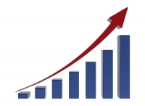
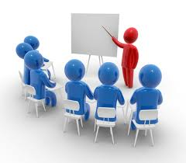

Сходинки до професіоналізму
Знаю,
використовую, ділюся досвідом
Знаю,
використовую
Прагну опанувати
Знаю, не використовую
Не знаю, не використовую

Slide 5
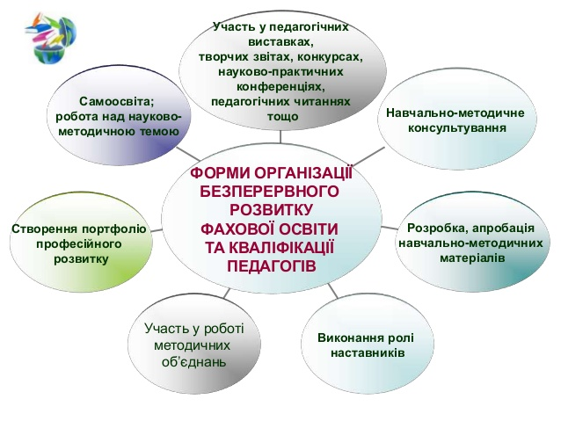

Slide 6
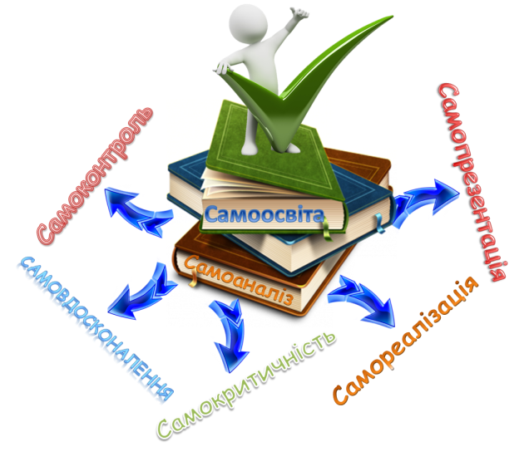
Учитель живе доти, доки вчиться, як тільки він перестає вчитися — у ньому вмирає вчитель.
К. Ушинський
Завжди пам’ятайте слова Джимі Рона – всесвітньо відомого філософа бізнесу, який розробляв стратегії діяльності Coca-Cola, I.B.M., Xerox, General Motors і був особистим бізнес-тренером Білла Гейтса: "Формальна освіта допоможе вам вижити, а самоосвіта приведе вас до успіху".

Slide 7
ДЯКУЮ ЗА УВАГУ

